Slide 1


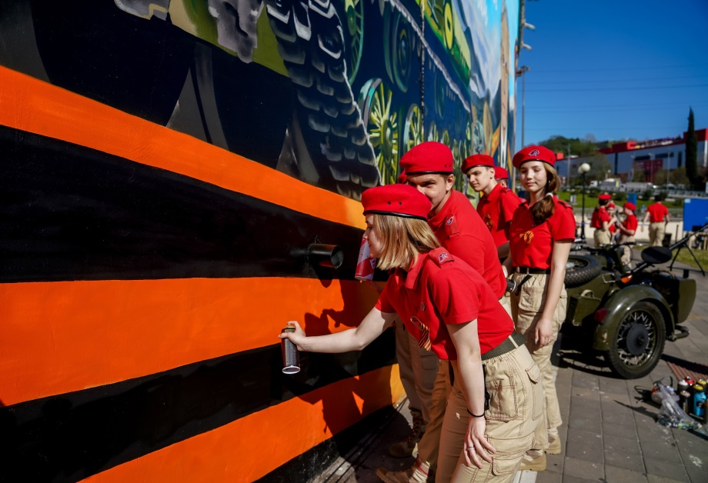
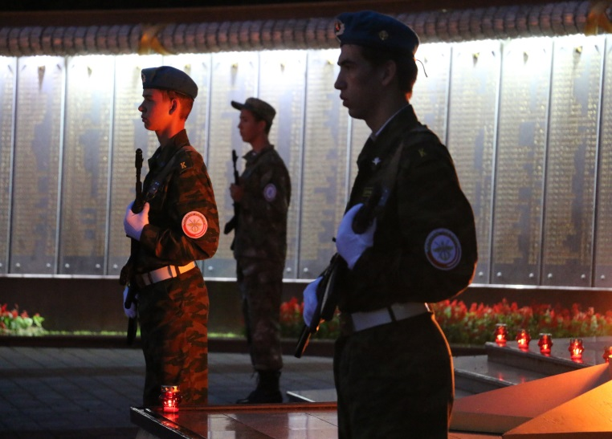

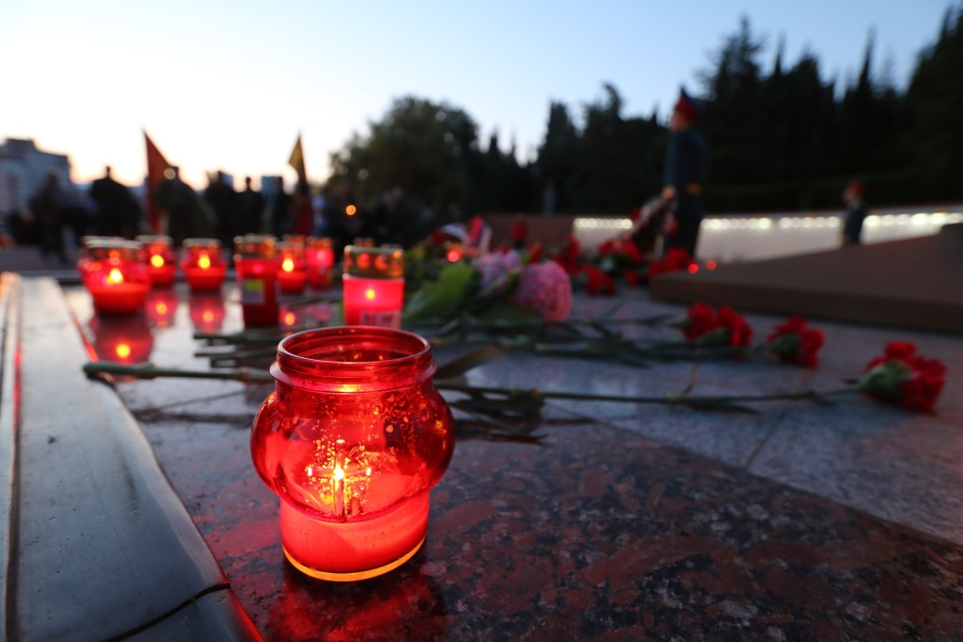
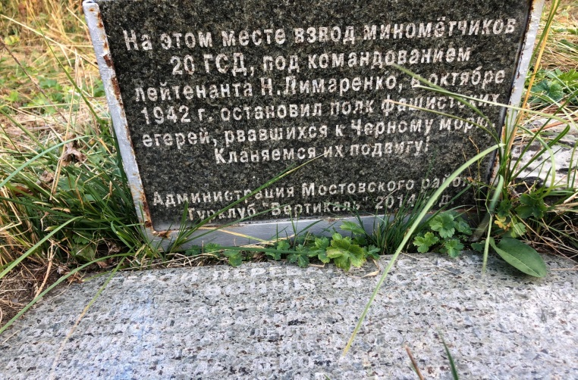

УПРАВЛЕНИЕ МОЛОДЕЖНОЙ ПОЛИТИКИ
Муниципальный проект
Гражданско-патриотический проект
«Сочи помнит»

Slide 2





Цель проекта
Воспитание гармонично развитой и социально ответственной личности на основе духовно-нравственных ценностей народов Российской Федерации, исторических и национально-культурных традиций
Результат проекта
В 2023 году проведение 7 мероприятий в рамках патриотического воспитания молодежи с вовлечением 35 000 человек
Обоснование реализации проекта
Реализуется в рамках национального проекта «Образование»
Бюджет
Срок реализации
9278,5
млн. рублей
2023
год

Slide 3




Обоснование важности реализации проекта
- Проект направлен на достижение целей национального проекта «Образование» федерального проекта «Патриотическое воспитание граждан Российской Федерации»
- Муниципальной программы муниципального образования городской округ город-курорт Сочи Краснодарского края «Молодежь Сочи»;
создание условий для возрождения системы межпоколенческого взаимодействия
воспитание гармонично развитой и социально ответственной личности на основе духовно-нравственных ценностей народов РФ, исторических и национально-культурных традиций
обеспечение функционирования системы патриотического воспитания граждан Российской Федерации

Slide 4

Вероятные риски
Мероприятия
по реагированию
Вероятные риски
Недостаточное количество вовлечённой молодежи
в мероприятия проекта
Проведение расширенной информационной компании среди молодежи; обучение работников отрасли «молодежная политика» новым методам работы с молодежью
Введение ограничений
на проведение массовых мероприятий
Перевод мероприятий в онлайн-формат
Привлечение внебюджетных
источников для реализации проекта, перераспределение денежных
средств внутри программы
Уменьшение финансового обеспечения проекта

Slide 5
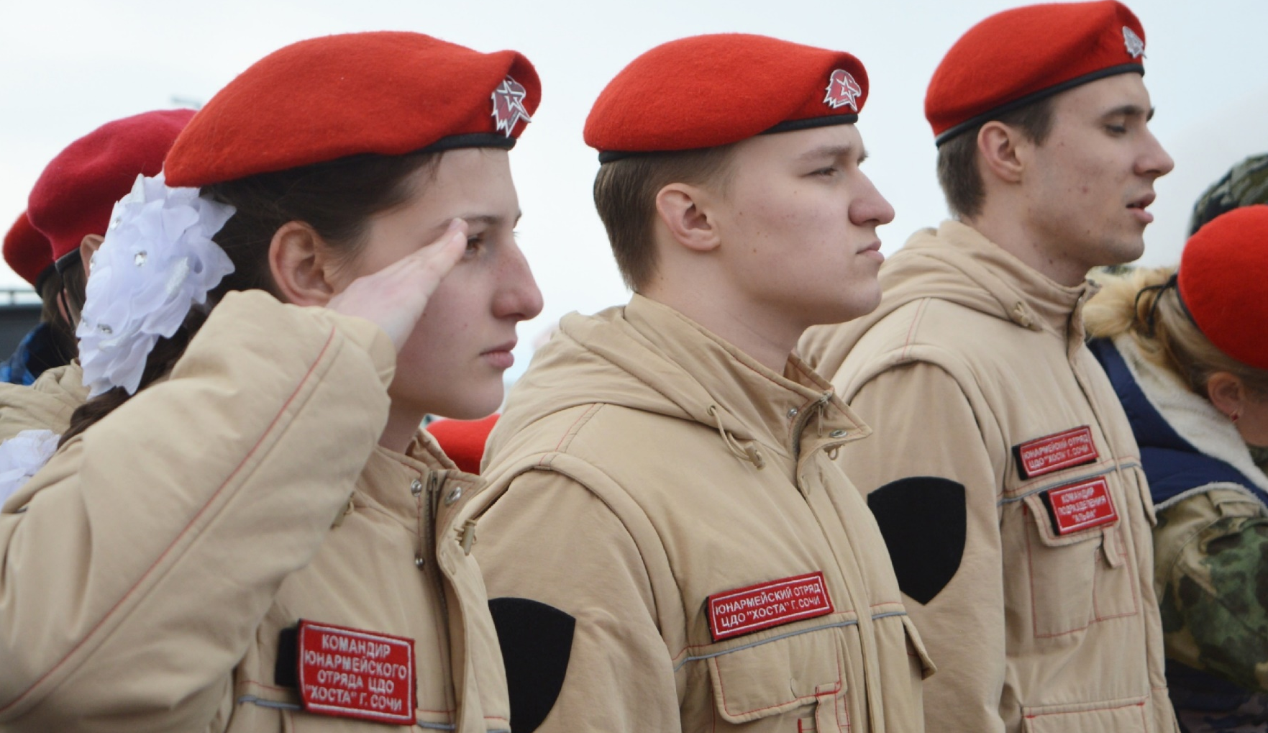

Количество
7
мероприятий
Охват
35 000
человек
В рамках муниципального проекта планируется провести ряд крупных мероприятий

Slide 6
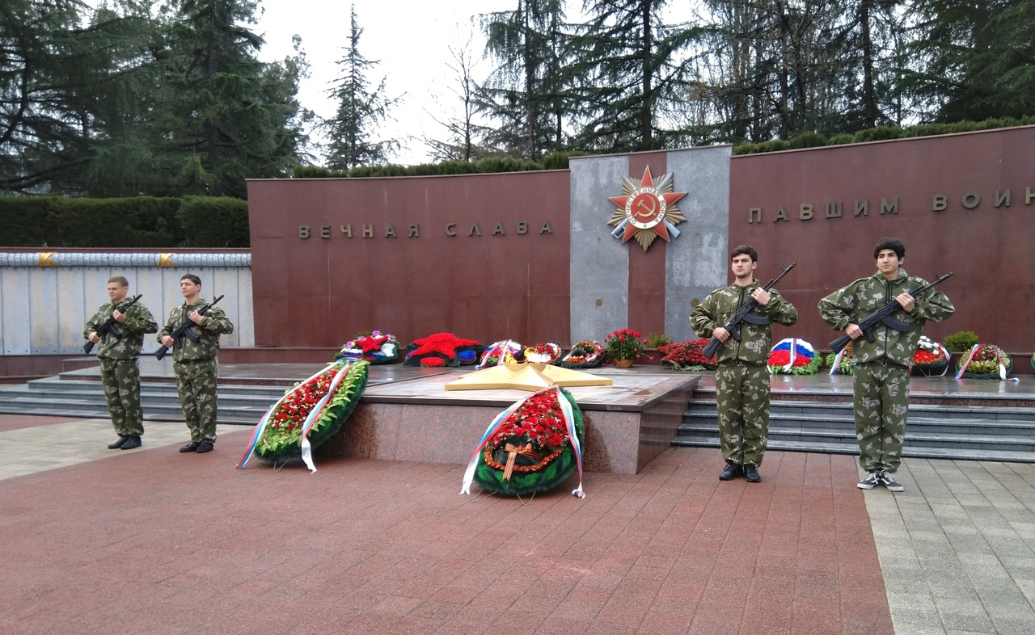


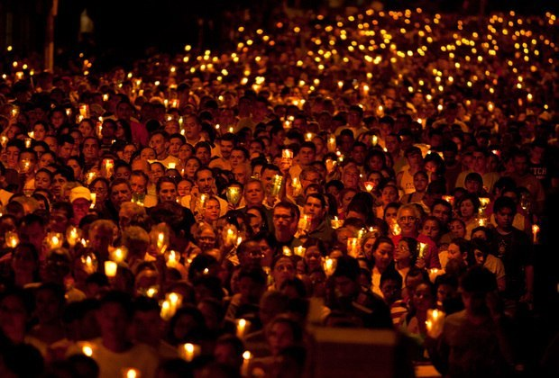
Мероприятия, приуроченные к памятным датам
Патриотическое шествие «Огонь памяти» в рамках празднования Дня Победы
Охват - 1500 чел.
Несение Почетной Вахты Памяти на Посту №1 y мемориалов и обелисков Великой Отечественной войны 1941-1945 годов
Охват - 300 чел.
Эстафета «100 памятных дней», приуроченная ко Дню Победы
Охват - 800 чел.

Slide 7
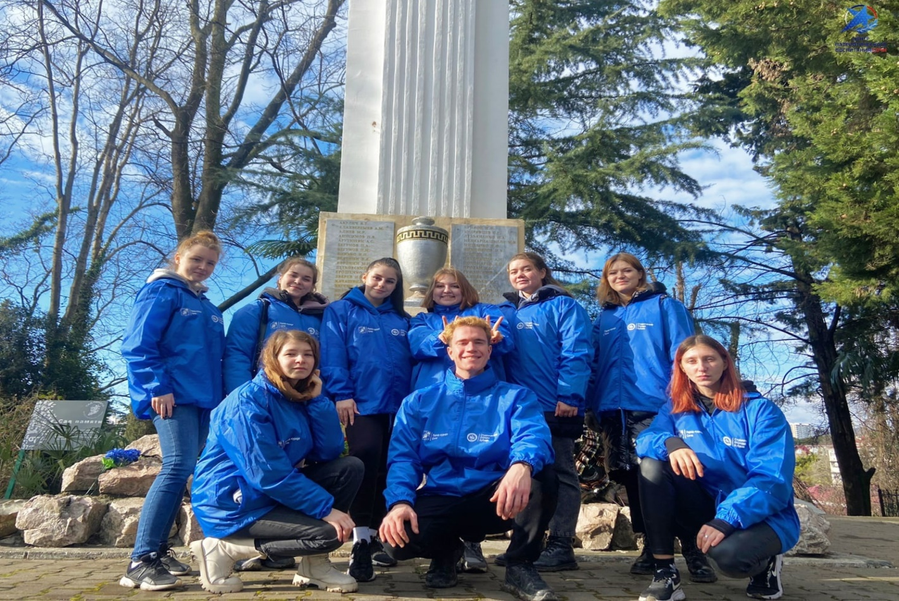
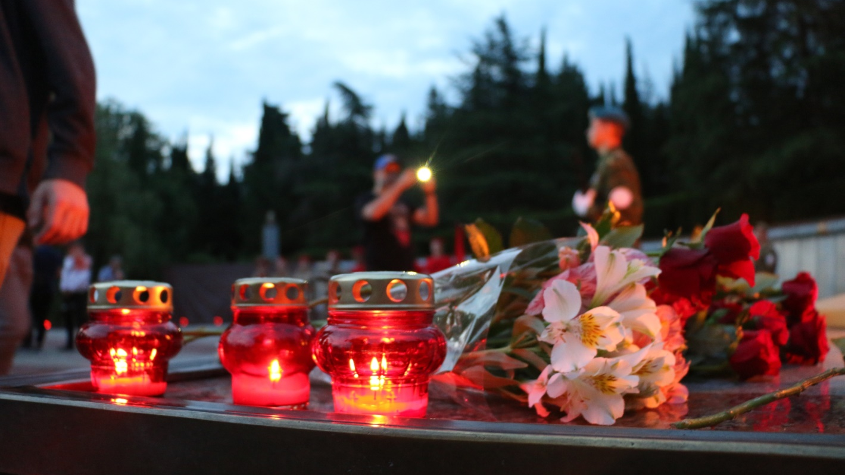
Патриотические акции
Патриотическая добровольческая акция «Снежный десант»
Охват - 550 чел.
Гражданско-патриотическая акция «Дорогами Славы» по изучению и благоустройству памятных мест, аллей Славы и мест захоронений ветеранов Великой Отечественной войны
Охват - 500 чел.
Молодёжная патриотическая акция «Свеча памяти. Рассвет»
Охват - 1500 чел.

Slide 8
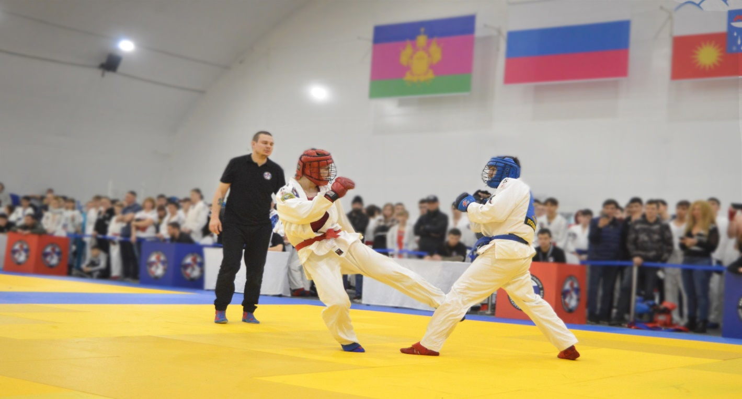
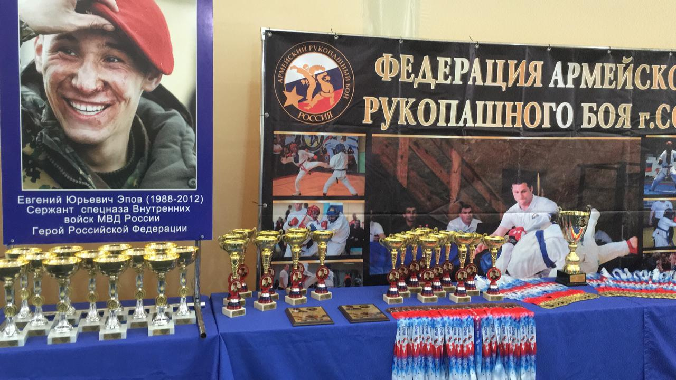
Мероприятия по АРБ (абсолютно реальному бою)
Открытый турнир г. Сочи по АРБ (абсолютно реальному бою) среди военно - патриотических и военно – спортивных клубов памяти Виктории Лосевой
Охват - 650 чел.
Открытый турнир г. Сочи по АРБ (абсолютно реальному бою) среди военно – патриотических и военно – спортивных клубов памяти Виктории Лосевой
Турнир по абсолютно реальному бою среди военно-патриотических и военно-спортивных клубов памяти Героя Российской Федерации
Е.Ю. Эпова
Охват - 1500 чел.

Slide 9
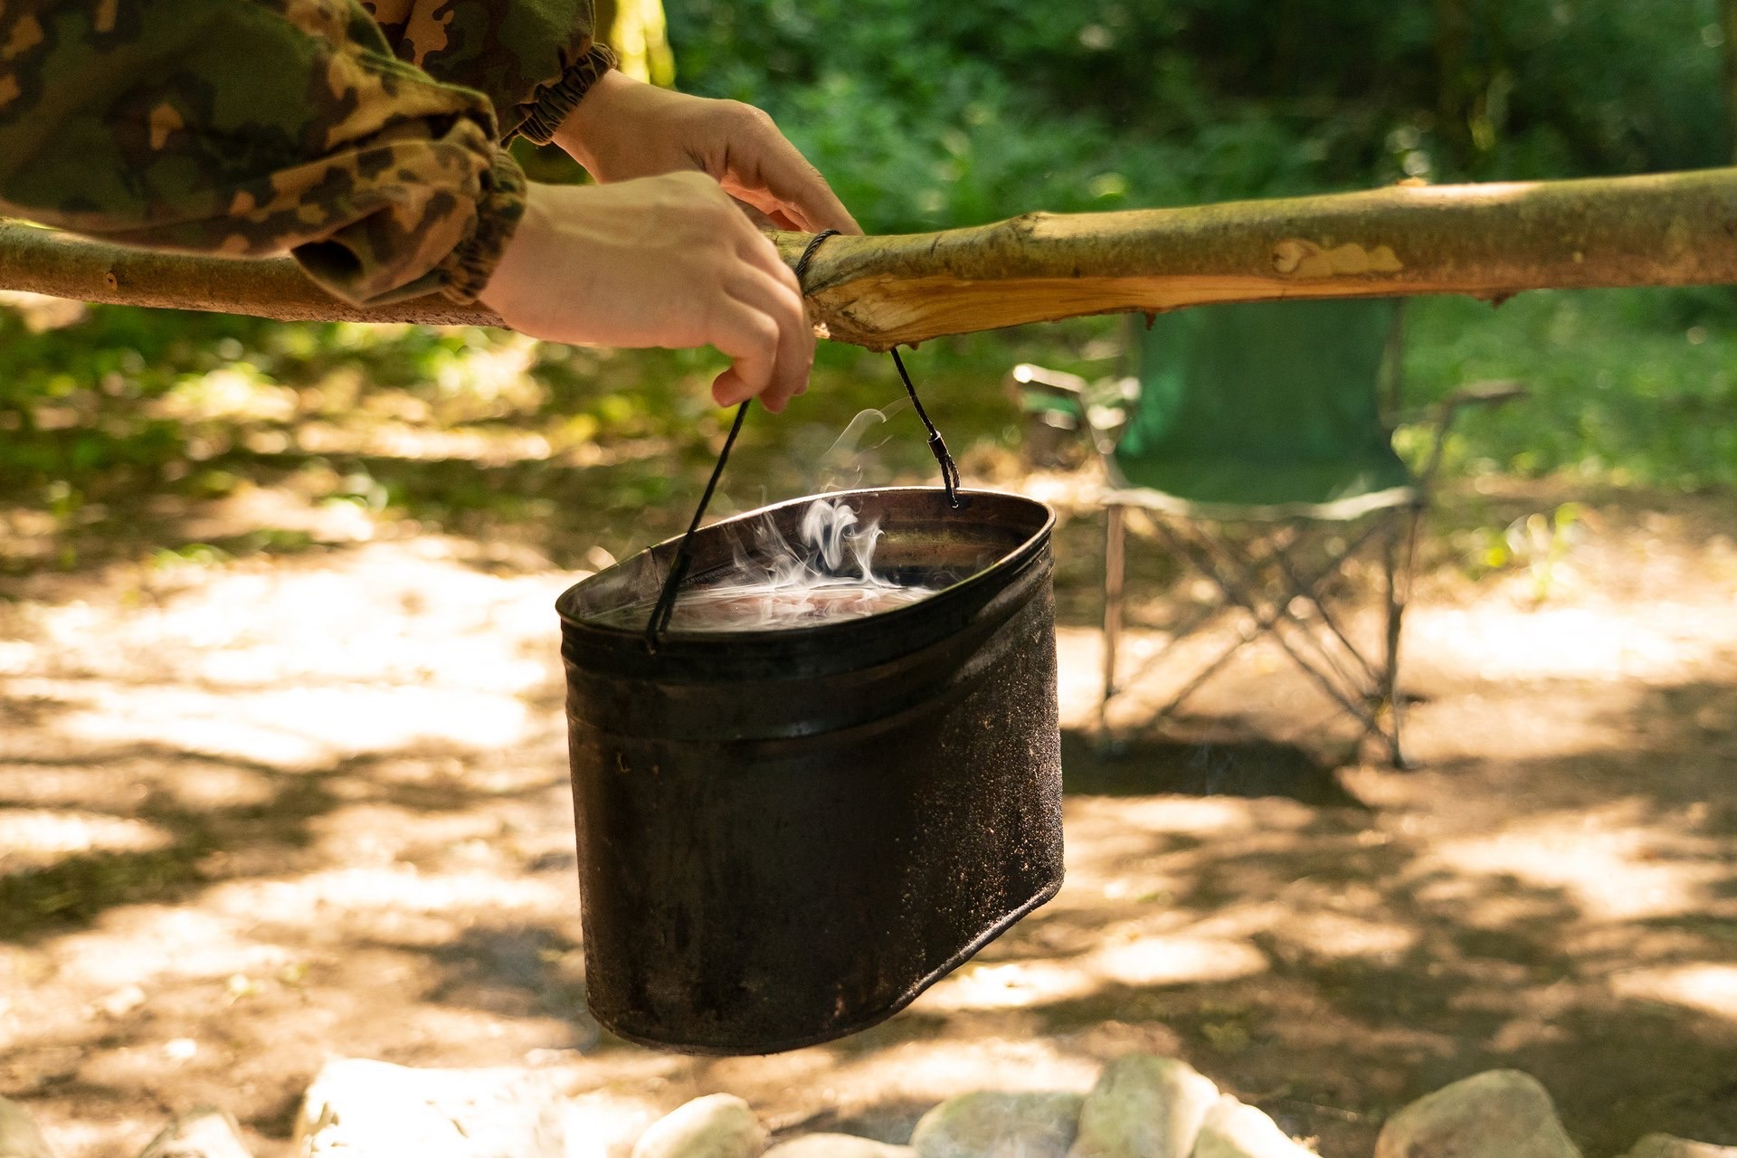
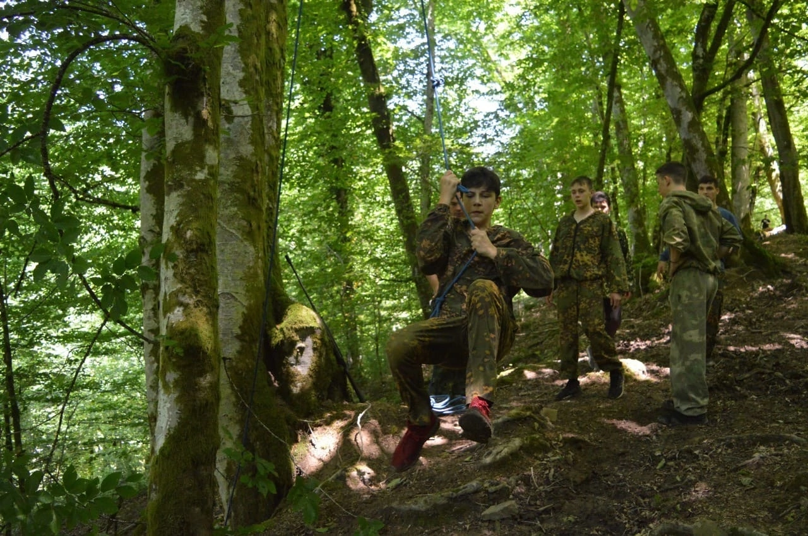
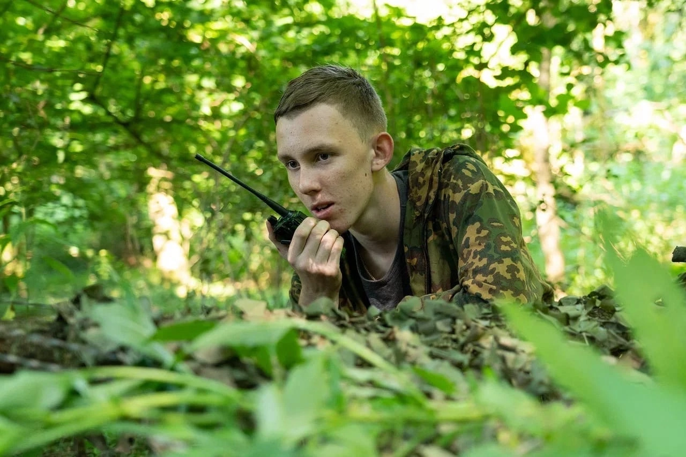
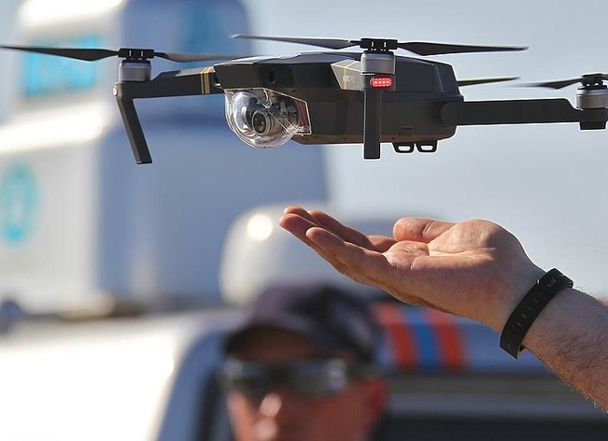
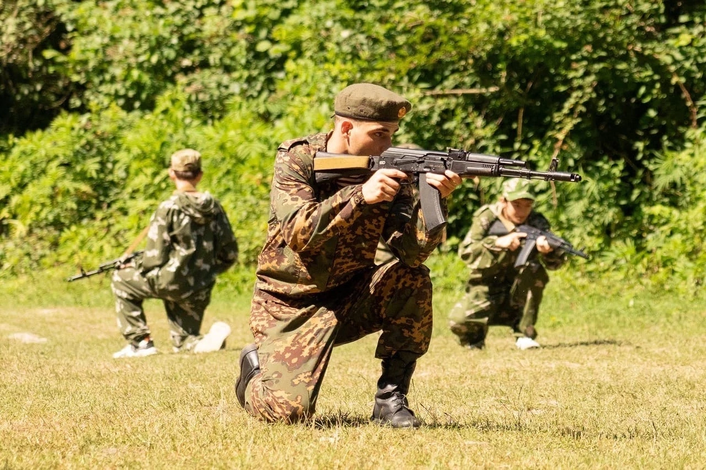
5 дневные
военные сборы
«Мы опора Родины!»
18 образовательных организаций
6 встреч
> 1500 студентов

Slide 10
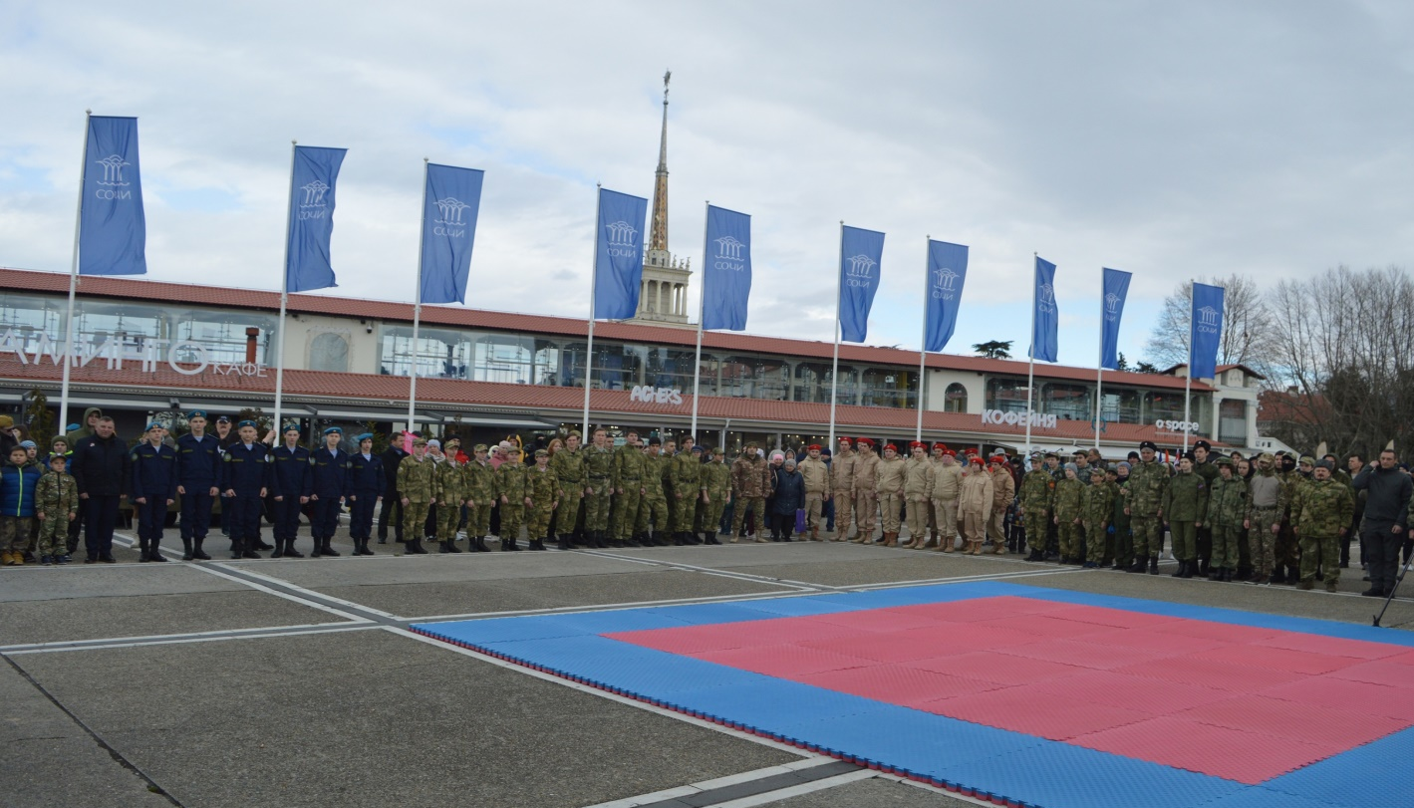
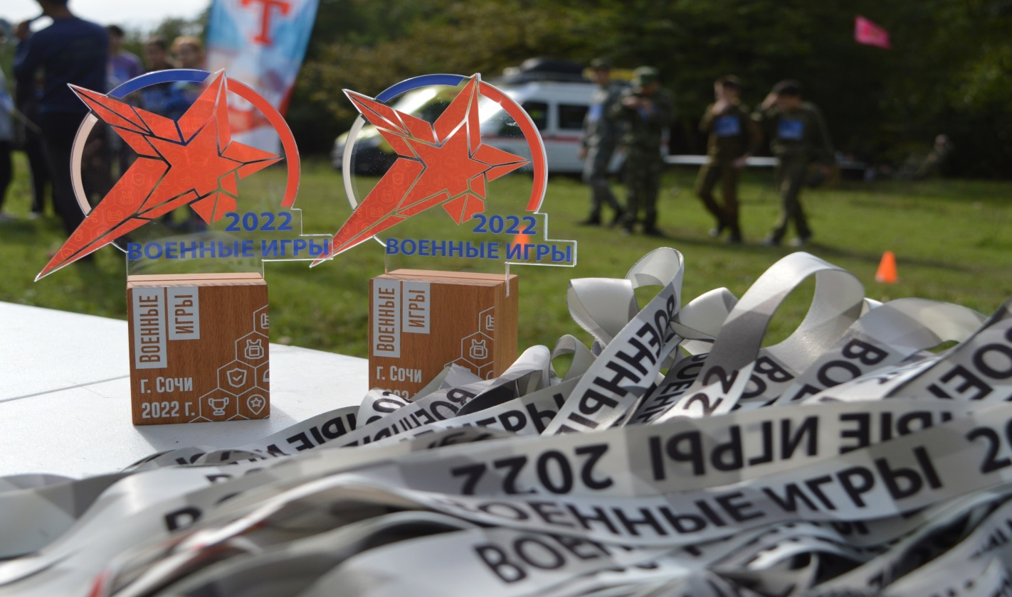
Военно-спортивные и военно-патриотические мероприятия
Зимний фестиваль военно-патриотических и военно-спортивных клубов в рамках Дня защитника Отечества
Охват - 700 чел.
Военно-полевые сборы «Небесный купол»
Охват - 400 чел.
Военно-спортивная игра для молодежи «Военные игры»
Охват - 500 чел.

Slide 11
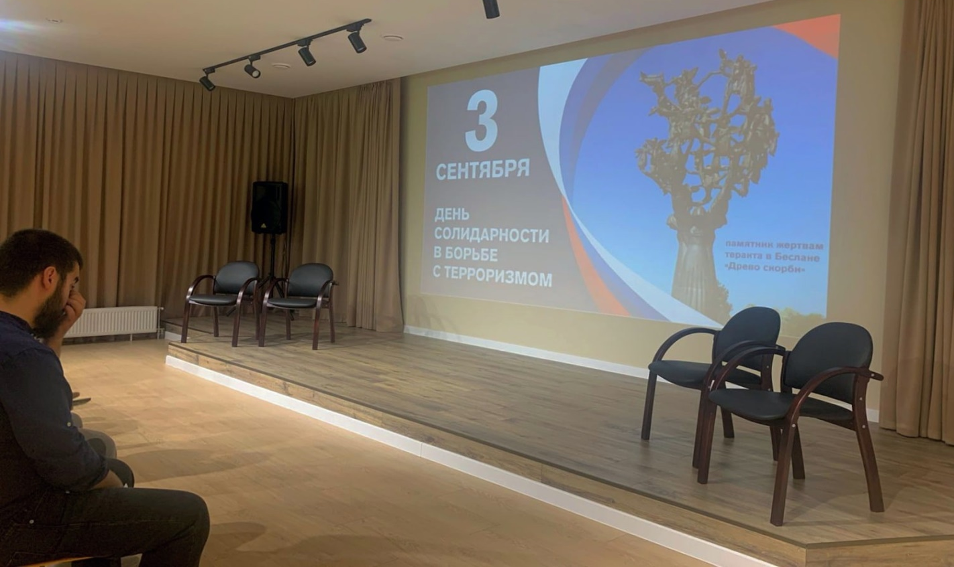
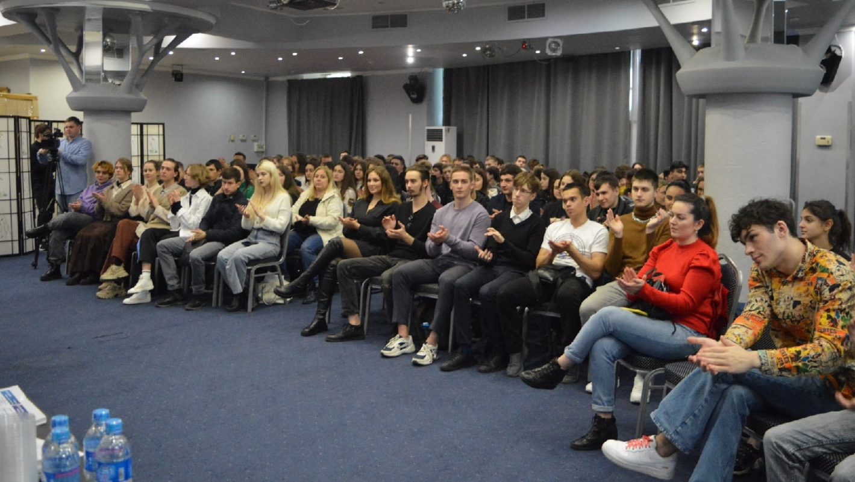
Мероприятия по профилактике экстремизма и духовно-нравственного развития
День солидарности в борьбе с терроризмом
Охват - 250 чел.
Конференция по профилактике экстремизма и терроризма в молодежной среде
Охват - 500 чел.

Slide 12
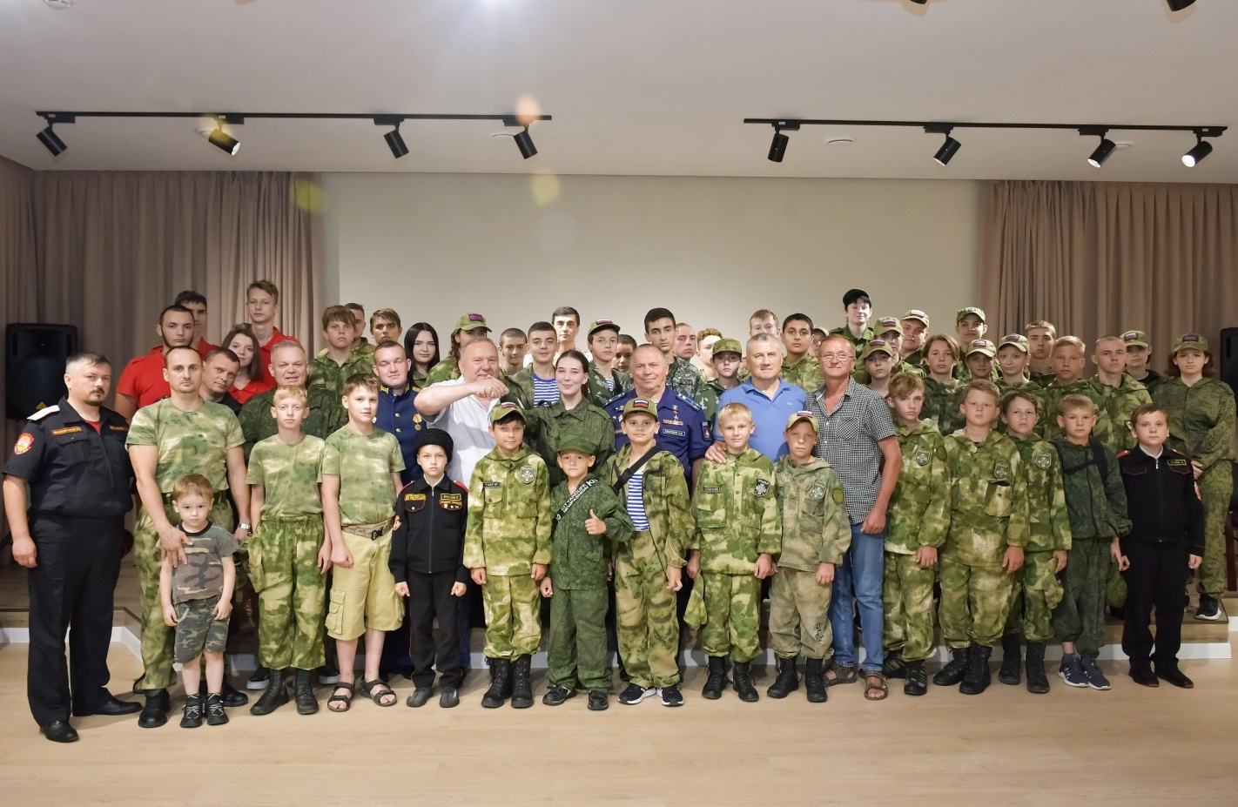
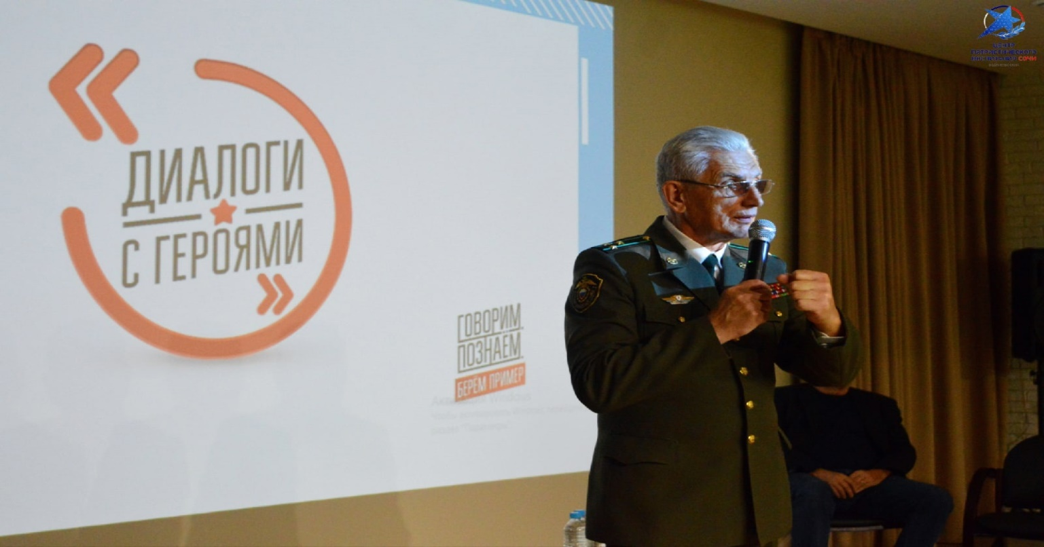
Межпоколенческое взаимодействие
Молодежно-патриотическая конференция «Связь поколений» в рамках краевой молодежной патриотической акции «День Героев Отечества»
Охват - 250 чел.
Мероприятия в рамках реализации краевого проекта «Диалоги с Героями»
Охват - 1000 чел.

